Slide 1
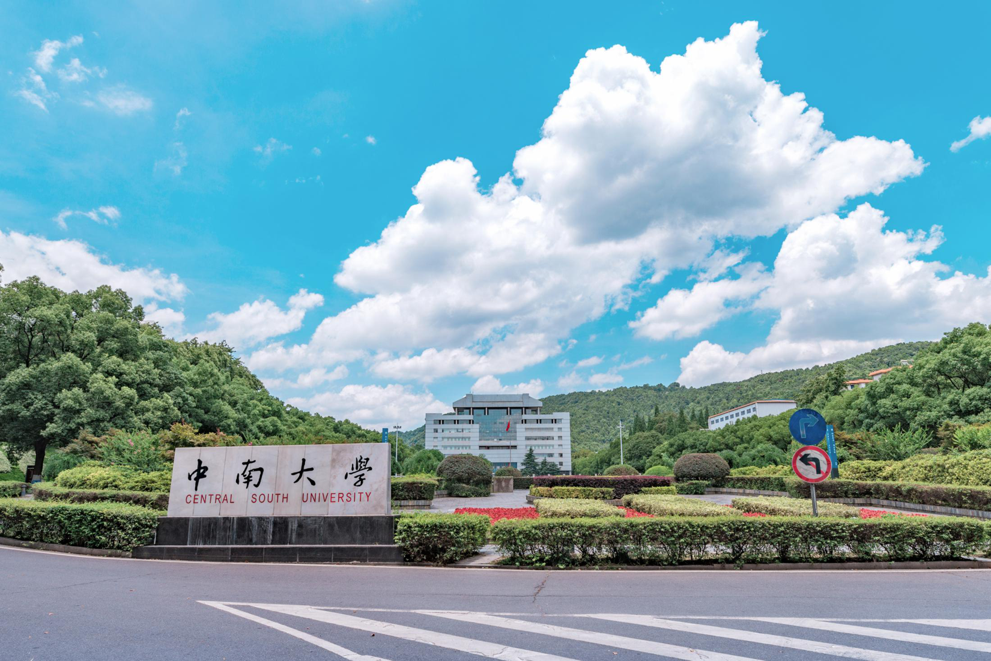

《中特》期末
复习

Slide 2


1
简答题：10 X 2 = 20
2
论述题：15 X 2 = 30
3
辨析题：15 X 2 = 30
题型
4
材料分析题：20 X1 = 20

Slide 3

P5-9 新时代的伟大变革及其里程碑意义
1.伟大变革：取得了“两个确立”重大政治成果；党在革命性锻造中更加坚强有力；胜利实现全面建成小康社会目标；维护国家安全能力显著提高；我国国际地位显著提升；我国制度优势更加彰显。
2.里程碑意义：走过百年奋斗历程的中国共产党在革命性锻造中成为强国建设、民族复兴伟业的坚强领导核心；中国人民的前进动力更加强大、奋斗精神更加昂扬、必胜信念更加坚定；实现中华民族伟大复兴进入了不可逆的历史进程；科学社会主义在21世纪的中国焕发蓬勃生机。

Slide 4
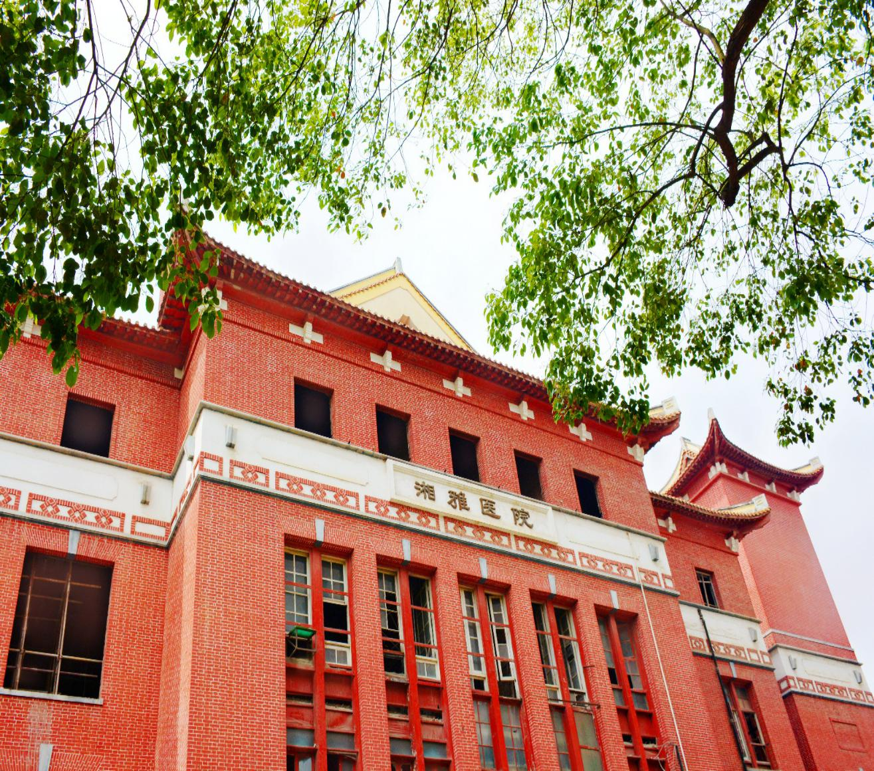
P25 中国特色社会主义是科学社会主义发展的“中国版本”
中国特色社会主义既坚持了科学社会主义基本原则，有根据时代条件和历史文化赋予其鲜明的中国特色。
在领导制度上，强调中国共产党领导是中国特色社会主义最本质的特征，是中国特色社会主义制度的最大优势，党是最高领导力量；在国体和政体上，实行人民民主专政和人民代表大会制度；在经济制度上，坚持公有制为主体、多种所有制经济共同发展，坚持按劳分配为主体、多种分配方式并存，实行社会主义市场经济体制；在意识形态上，坚持马克思主义指导地位不能动摇，培育和践行社会主义核心价值观；在根本立场上，坚持以人民为中心，不断促进人的全面发展，实现全体人民共同富裕。

Slide 5
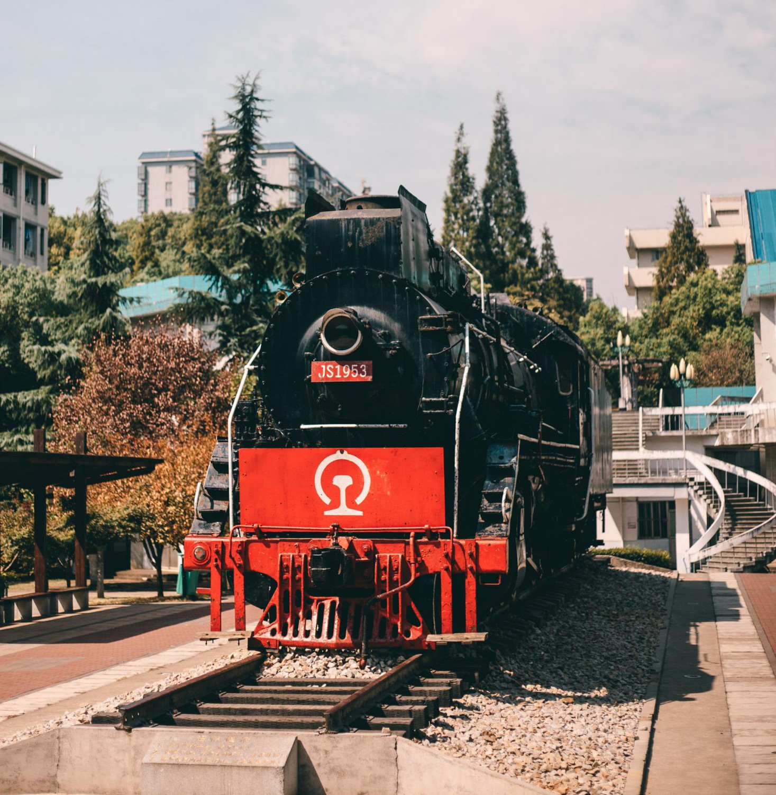
P33 中国特色社会主义新时代的鲜明特征
新时代之新，在于我国社会主要矛盾发生新变化；
新时代之新，在于党的理论创新实现新飞跃；
新时代之新，在于党和国家事业确立新目标；
新时代之新，在于中国和世界关系开创新局面；
新时代之新，在于中国共产党展现新面貌。

Slide 6


P64 中国式现代化的本质要求
坚持中国共产党的领导，坚持中国特色社会主义，实现高质量发展，发展全过程人民民主，丰富人民的精神世界，实现全体人民共同富裕，促进人与自然和谐共生，推动构建人类命运共同体，创造人类文明新形态。
知行合一 经世致用

Slide 7
P83 推动高质量发展
进入高质量发展阶段的背景：新常态下，我国经济增长速度要从高速转向中高速，发展方式要从规模速度型转向质量效率型，经济结构调整要从增量扩能为主转向调整存量、做优增量并举，发展动力要从主要依靠资源和低成本劳动力等要素投入转向创新驱动。
高质量发展的内涵：高质量发展，就是能够很好满足人民日益增长的美好生活需要的发展，是体现新发展理念的发展。

Slide 8
P99 坚持“两个毫不动摇”
“两个毫不动摇”解决的是公有制经济和非公有制经济在社会主义市场经济共同发展的问题。
推动高质量发展，必须坚持和完善社会主义基本经济制度，毫不动摇巩固和发展公有制经济，毫不动摇鼓励、支持、引导非公有制经济发展。

Slide 9

P106-108 推动共建“一带一路”高质量发展
第一，重大意义。一是“一带一路”建设是我国扩大对外开放的重大举措。二是“一带一 路”建设是为破解人类发展难题提供的中国智慧和中国方案。三是“一带一路”建设是探索全球经济治理新模式、推动构建人类命运共同体的新平台。四是“一带一路”建设是新时代中国特色社会主义的伟大开放实践。五是“一带一路”建设是构建新发展格局的重要举措。

Slide 10
P106-108 推动共建“一带一路”高质量发展
第二，总体方向。一是以共商共建共享为基本原则。二是以深化“五通”交流合作为关键支撑。三是以构建全面开放新格局为努力方向。要助推内陆沿边地区成为开放前沿，实现开放空间逐步从沿海、沿江向内陆、沿边延伸。
第三，重点内容。一是坚持内外需协调、进出口平衡、引进来走出去并重、引资引技引智并举。二是要深化互联互通，突破沿线发展瓶颈。三是加强创新能力开放合作，增强发展新动力。四是坚持公平正义，完善全球治理体系。 五是构筑多层次人文交流平台，促进包容发展。

Slide 11


扩展：关注“杭州六小龙”等民营企业科技创新、民营经济促进法等案例，党的二十届三中全会《中共中央关于进一步全面深化改革 推进中国式现代化的决定》第二、三、四部分内容。
“杭州六小龙”是六家创设于中国杭州的科技企业统称。
杭州六小龙，是指杭州崛起的处于新技术领域前沿、在业内具有影响力、聚焦于机器人、人工智能、游戏开发、脑机接口等领域的6家企业分别是游戏科学、深度求索、宇树科技、云深处科技、强脑科技和群核科技，被称为“神秘的东方力量”。
面对科技与商业深度融合的大趋势，一方面，传统产业亟待破局新生；另一方面，新兴技术急需落地开花。（中国日报网 评）
“六小龙”的成功绝非偶然，来自咬定创新不放松的执着，来自“板凳甘坐十年冷”的韧劲，来自不断优化营商环境的努力。以沃土滋养创新，让改革激发活力，发展新质生产力大有可为，“神秘的东方力量”将带给世界更多惊喜。（新华社 评）

Slide 12
二、构建高水平社会主义市场经济体制
高水平社会主义市场经济体制是中国式现代化的重要保障。必须更好发挥市场机制作用，创造更加公平、更有活力的市场环境，实现资源配置效率最优化和效益最大化，既“放得活”又“管得住”，更好维护市场秩序、弥补市场失灵，畅通国民经济循环，激发全社会内生动力和创新活力。
三、健全推动经济高质量发展体制机制
高质量发展是全面建设社会主义现代化国家的首要任务。必须以新发展理念引领改革，立足新发展阶段，深化供给侧结构性改革，完善推动高质量发展激励约束机制，塑造发展新动能新优势。
四、构建支持全面创新体制机制
教育、科技、人才是中国式现代化的基础性、战略性支撑。必须深入实施科教兴国战略、人才强国战略、创新驱动发展战略，统筹推进教育科技人才体制机制一体改革，健全新型举国体制，提升国家创新体系整体效能。

Slide 13
P127-129 坚持党的领导、人民当家作主和依法治国的有机统一
第一， 中国共产党的领导是人民当家作主和依法治国的根本保证。
第二，人民当家作主是社会主义民主政治的本质特征。
第三，依法治国是党领导人民治理国家的基本方式。
党的领导、人民当家作主、依法治国是一个相辅相成的有机整体， 三者统一于我国社会主义民主政治伟大实践。

Slide 14
P147-149 坚持依宪治国、依宪执政
坚持依法治国首先要坚持依宪治国，坚持依法执政首先要坚持依宪执政。
坚持依宪治国、依宪执政，必须加强宪法实施与监督。
加强宪法实施与监督，必须推进合宪性审查工作，维护宪法权威。
我们坚持的依宪治国、依宪执政，与西方所谓的“宪政”有本质的不同。
知行合一 经世致用

Slide 15

P183-184 着力推动文化事业和文化产业繁荣发展
深化文化体制改革，解放和发展文化生产力，加快构建把社会效益放在首位、社会效益和经济效益相统一的文化创作生产体制机制，推动新时代中国特色社会主义文化事业和文化产业繁荣发展。
发展文化事业，完善公共文化服务体系。
发展文化产业，健全现代文化产业结构。

Slide 16



扩展：关注《哪吒2》等案例、党的二十届三中全会《中共中央关于进一步全面深化改革 推进中国式现代化的决定》第十部分内容。
十、深化文化体制机制改革
中国式现代化是物质文明和精神文明相协调的现代化。必须增强文化自信，发展社会主义先进文化，弘扬革命文化，传承中华优秀传统文化，加快适应信息技术迅猛发展新形势，培育形成规模宏大的优秀文化人才队伍，激发全民族文化创新创造活力。

Slide 17
P236-238 积极稳妥推进碳达峰碳中和
第一，加强统筹协调。
第二，深入推进能源革命。
第三，推进工业、建筑、交通等领域清洁低碳转型。
第四，提升生态系统碳汇能力。
第五，完善“双碳”基础制度。
第六，狠抓核心技术攻关，强化“双碳”专业人才培养。
第七，积极参与应对气候变化全球治理。

Slide 18
P227-228 绿水青山就是金山银山
绿水青山就是金山银山，阐明了生态环境保护和经济发展的辩证统一关系，指明了实现发展和保护协同共生的新路径。
既要金山银山，又要绿水青山；
宁要绿水青山，不要金山银山；
绿水青山就是金山银山。
绿水青山不仅蕴含着无穷的经济价值，还能够源源不断创造综合效益，实现经济社会可持续发展，顺应人民群众对美好生活的期待。

Slide 19
P245-247 全面贯彻落实总体国家安全观
总体国家安全观的内涵：以人民安全为宗旨、以政治安全为根本、以经济安全为基础、以军事科技文化社会安全为保障、以促进国际安全为依托。
贯彻落实总体国家安全观的重要性：适应了进行具有许多新的历史特点的伟大斗争的新要求；回应了人民对国家安全的新期待；顺应了世界发展变化的新形势。
“十个坚持”：一是坚持党对国家安全工作的绝对领导，二是坚持中国特色国家安全道路，三是坚持以人民安全为宗旨，四是坚持统筹发展和安全，五是坚持把政治安全放在首要位置，六是坚持统筹推进各领域安全，七是坚持把防范化解国家安全风险摆在突出位置，八是坚持推进国际共同安全，九是坚持推进国家安全体系和能力现代化，十是坚持加强国家安全干部队伍建设。

Slide 20

P281 深化拓展平等开放合作的全球伙伴关系之中美关系
中美关系定位：推动美国与中国相向而行，共同致力于构建不冲突不对抗、相互尊重、合作共赢的中美关系。
面对中美关系的全新局面，中国牢牢把握两国关系发展大方向，呼吁两国应该正确看待对方内外政策和战略意图，确立对话而非对抗、双赢而非零和的交往基调，双当应该坚持相互尊重、和平共处、合作共赢，共同确保中美关系沿着正确航向前行。同时，面对美国针对中国的贸易制裁、高科技封锁、插手台湾问题、产业链“去中国化”、军事挑衅等一系列霸权霸道霸凌行径，中国在继续倡导对话的同时，也始终有理有利有节展开斗争，坚定捍卫国家主权、安全、发展利益。

Slide 21


P318-320 党的自我革命是跳出历史周期率的第二个答案
（1）马克思主义政党自身具有纠错的品质，马克思主义具有革命性，集中表现为它的批判精神和无产阶级立场，中国共产党作为马克思主义政党，本质上具备革命属性。
（2）两个答案之间内在统一、互相促进，对于党组织而言，除了人民作用于外部的监督之外，党通过自我革命进行内部锤炼，实现了二者的相辅相成和相互促进。人民监督是外在的监督机制，自我革命是内在的监督机制，是从内部作用于党和国家。二者通过内外联动、相互协同。
（3）自我革命是我们党的优良传统和最大优势。

Slide 22
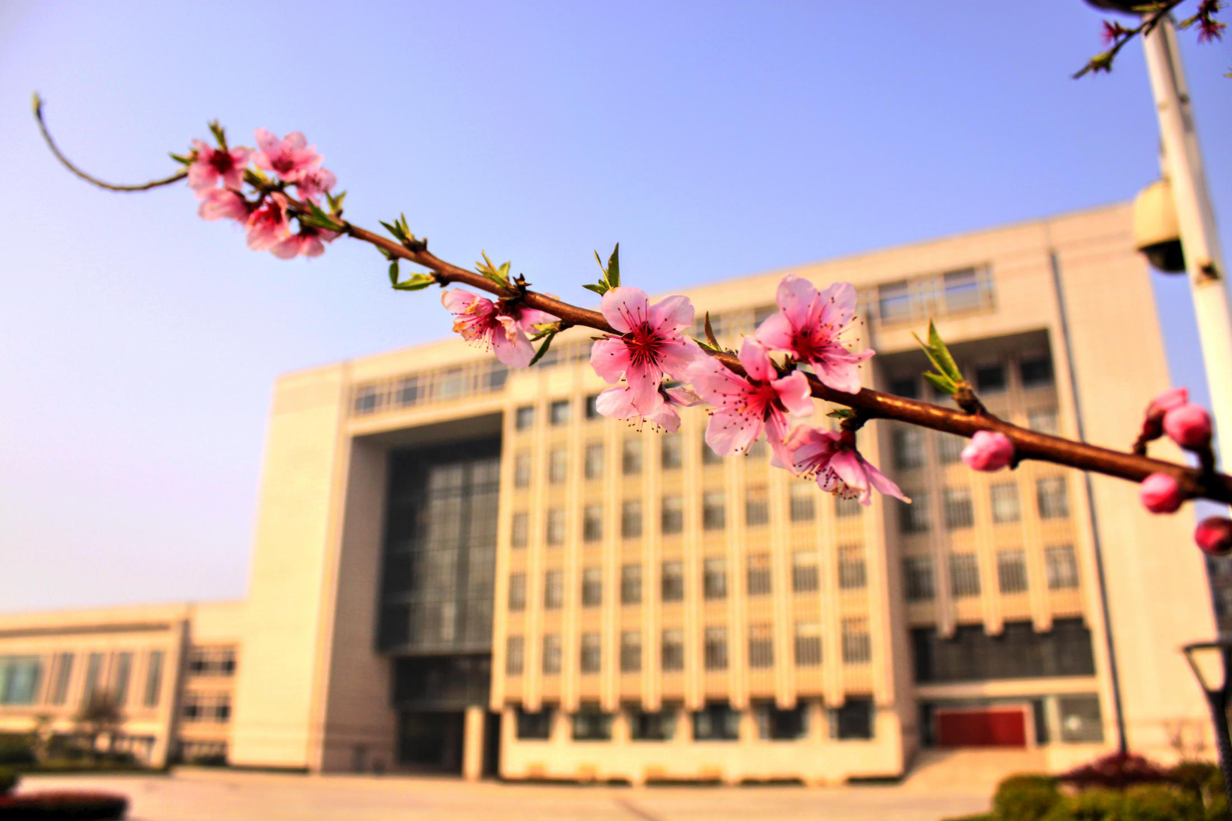
预祝考试顺利

